Slide 1

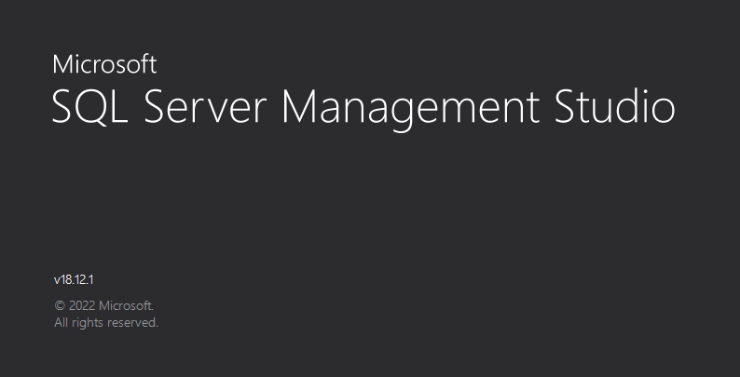

DESPLAZAMIENTO DE REGISTROS CON TABLAS RELACIONADAS

Slide 2
Ejercicio 09
Crear una aplicación de desplazamiento de registros con la tabla: Orders y Order Details con los siguientes campos: OrderID, CustomerID, OrderDate, ProductID, Quantity, UnitPrice, con datos conectados.

Slide 3
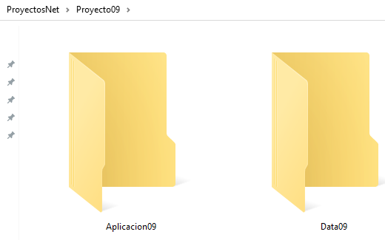
Ejercicio 09
Crear una sub carpeta: Proyecto09
Crear una sub carpeta: Aplicacion09
Crear una sub carpeta: Data09

Slide 4
Abrir el programa: Microsoft SQL Server

Slide 5
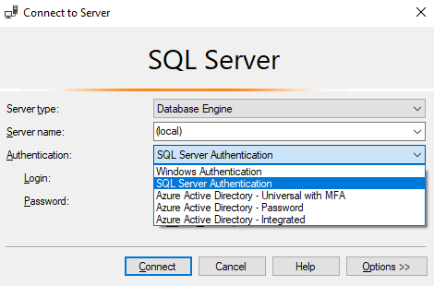
Nombre del servidor: (local) o . (punto)
Seleccionar la autenticación de SQL Server

Slide 6
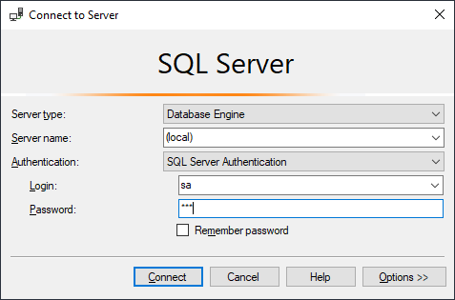
En Login, digitar: sa (Sistema Administrativo)
Digitar la contraseña: 123
Clic en el botón: Connect (Conectar)

Slide 7

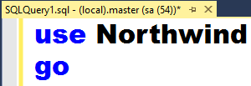
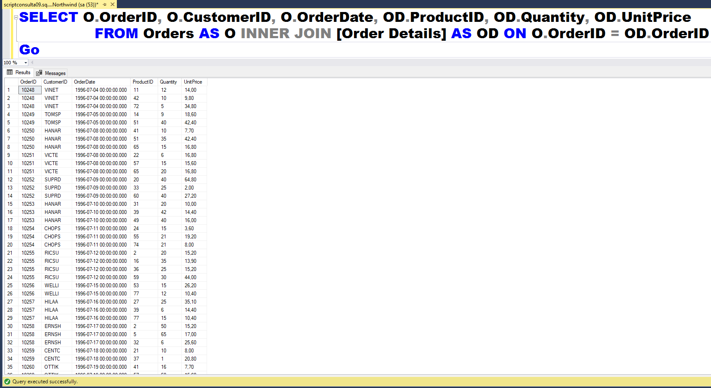
Clic en el icono: New Query (Nueva Consulta)
Activar la base de datos: Northwind
Se lista los registros de las dos tablas, con sus campos respectivos.

Slide 8
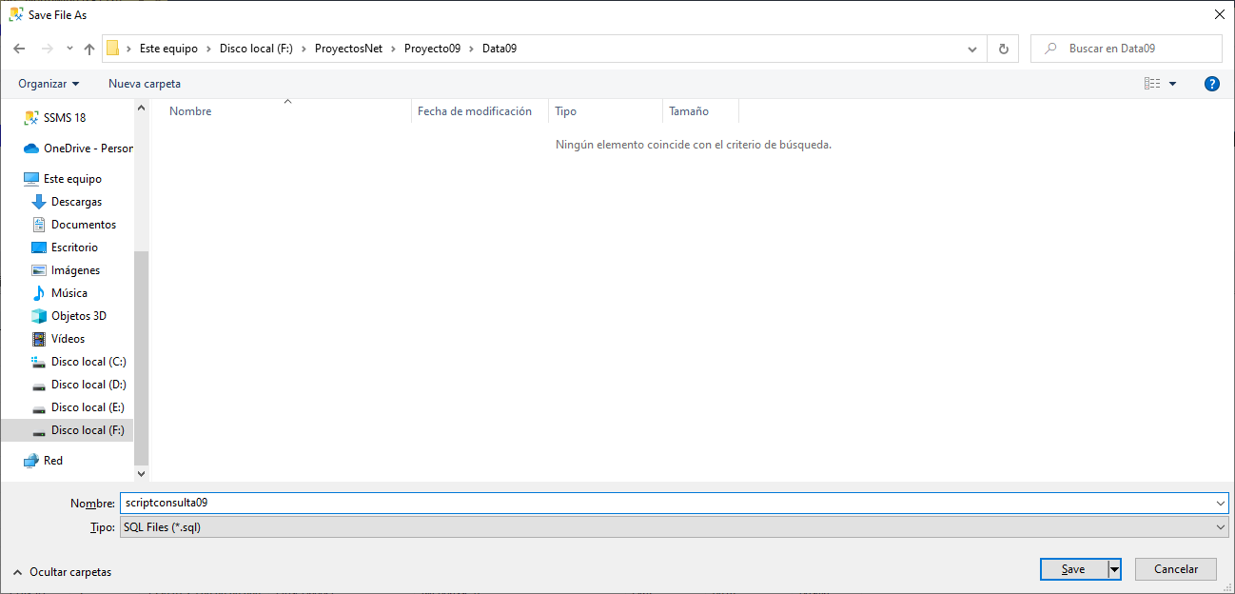
Grabar el script, hacia la carpeta: Data09
Nombre de la consulta: scriptconsulta09
Clic en el botón: Save (Guardar)

Slide 9
Abrir el programa: Visual Studio 2022

Slide 10
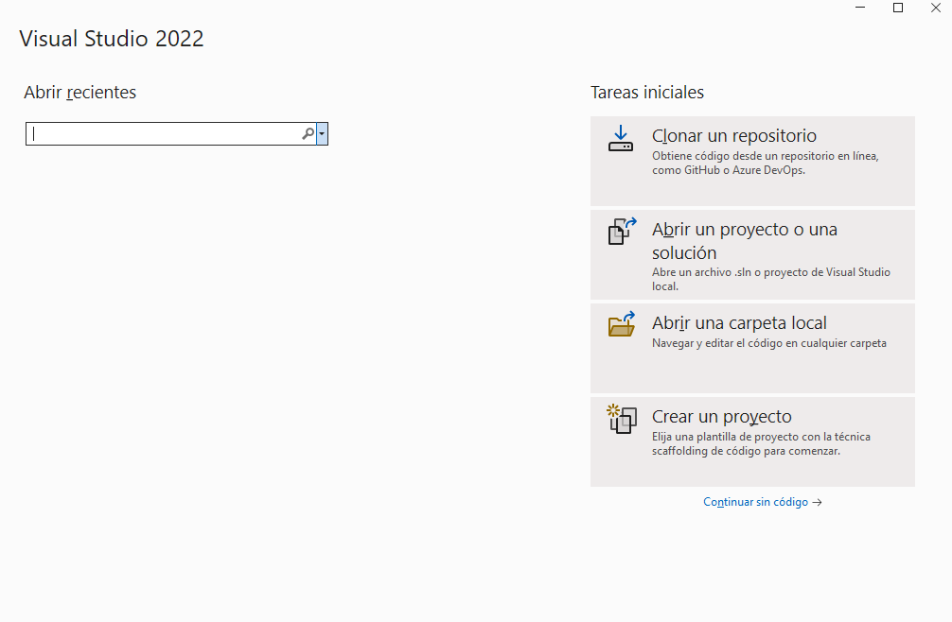
Clic en: Continuar sin código

Slide 11
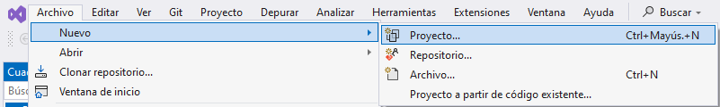
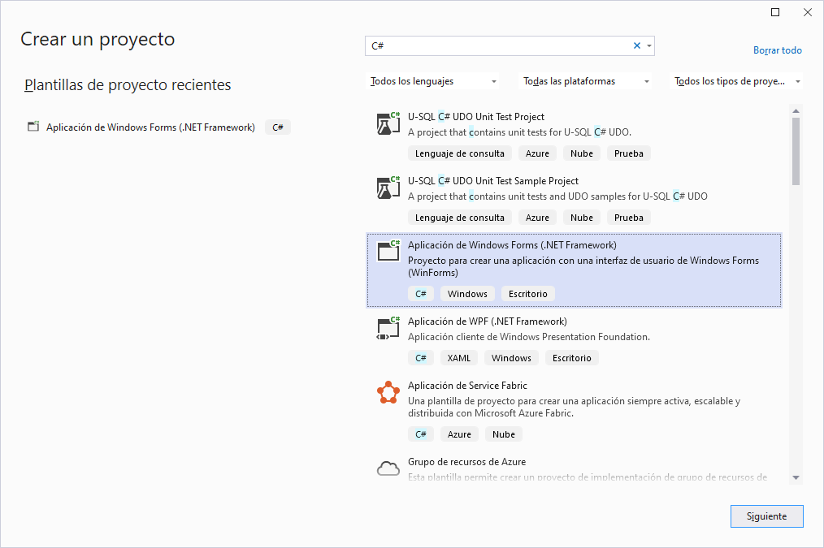
Clic en la opción: Archivo
Clic en la opción: Proyecto
Clic en la opción: Nuevo
Digitar: C#
Clic en la opción:
Aplicación de Windows Forms (.NET Framework)
Clic en el botón: Siguiente

Slide 12
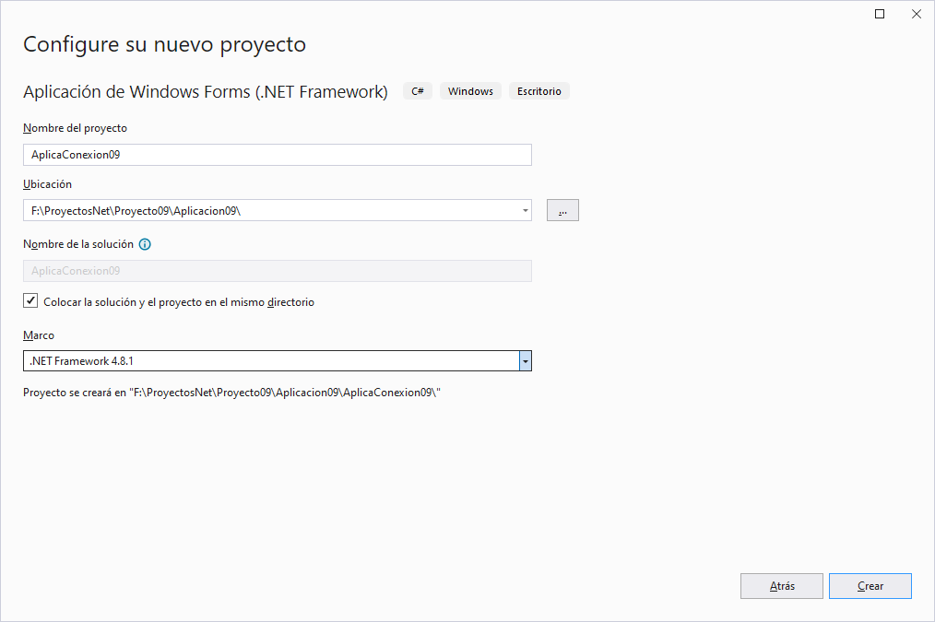
Nombre del proyecto: AplicaConexion09
Unidad y carpeta de trabajo
Seleccionar un Framework
Clic en el botón: Crear

Slide 13
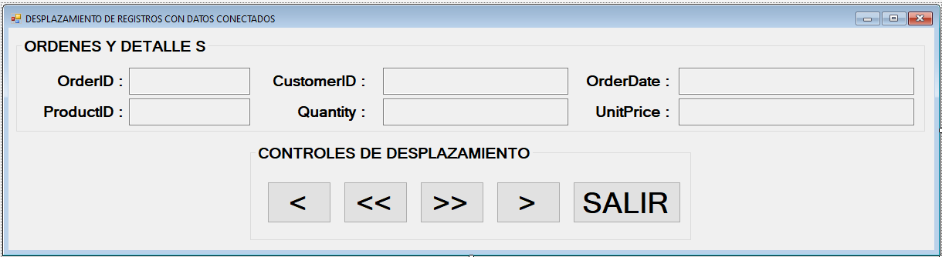
Diseño del Formulario

Slide 14
Propiedades del Formulario
Propiedad | Valor
Name | frmdesplaza03
Text | DESPLAZAMIENTO DE REGISTROS CON DATOS CONECTADOS
StartPosition | CenterScreen
Propiedades del GroupBox
Propiedad | Valor
Name | gxdatos
Text | ORDENES Y DETALLE S
Font | Microsoft Sans Serif; 14,25pt; style=Bold

Slide 15
Propiedades del TextBox
Objeto | Name | Text | Font | ReadOnly | TextAlign
textBox1 | txtOrderID | En Blanco | Microsoft Sans Serif; 18pt; style=Bold | True | Center
textBox2 | txtCustomerID | En Blanco | Microsoft Sans Serif; 18pt; style=Bold | True | Center
textBox3 | txtOrderDate | En Blanco | Microsoft Sans Serif; 18pt; style=Bold | True | Center
textBox4 | txtProductID | En Blanco | Microsoft Sans Serif; 18pt; style=Bold | True | Center
textBox5 | txtQuantity | En Blanco | Microsoft Sans Serif; 18pt; style=Bold | True | Center
textBox6 | txtUnitPrice | En Blanco | Microsoft Sans Serif; 18pt; style=Bold | True | Center

Slide 16
Propiedades del GroupBox
Propiedad | Valor
Name | gbxdesplaza
Text | CONTROLES DE DESPLAZAMIENTO
Font | Microsoft Sans Serif; 14,25pt; style=Bold
Propiedades del Button
Objeto | Name | Text | Font
Button1 | btnprimero | < | Microsoft Sans Serif; 27,75pt; style=Bold
Button2 | btnanterior | << | Microsoft Sans Serif; 27,75pt; style=Bold
Button3 | btnsiguiente | >> | Microsoft Sans Serif; 27,75pt; style=Bold
Button4 | btnultimo | > | Microsoft Sans Serif; 27,75pt; style=Bold
Button5 | btnsalir | SALIR | Microsoft Sans Serif; 27,75pt; style=Bold

Slide 17
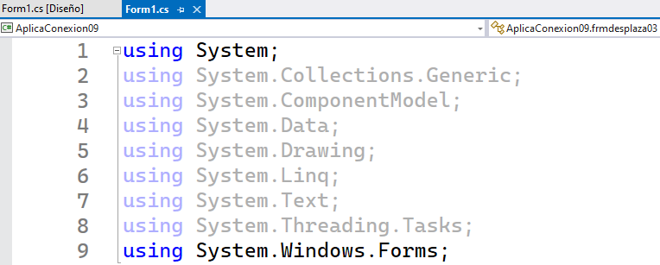
Se Importa el espacio de nombres System
Se Importa el espacio de nombres System.Data
Se Importa el espacio de nombres System.Windows.Forms

Slide 18
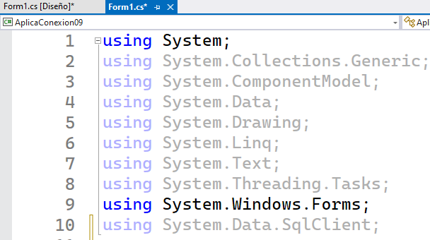
Se Importa el espacio de nombres System.Data.SqlClient

Slide 19
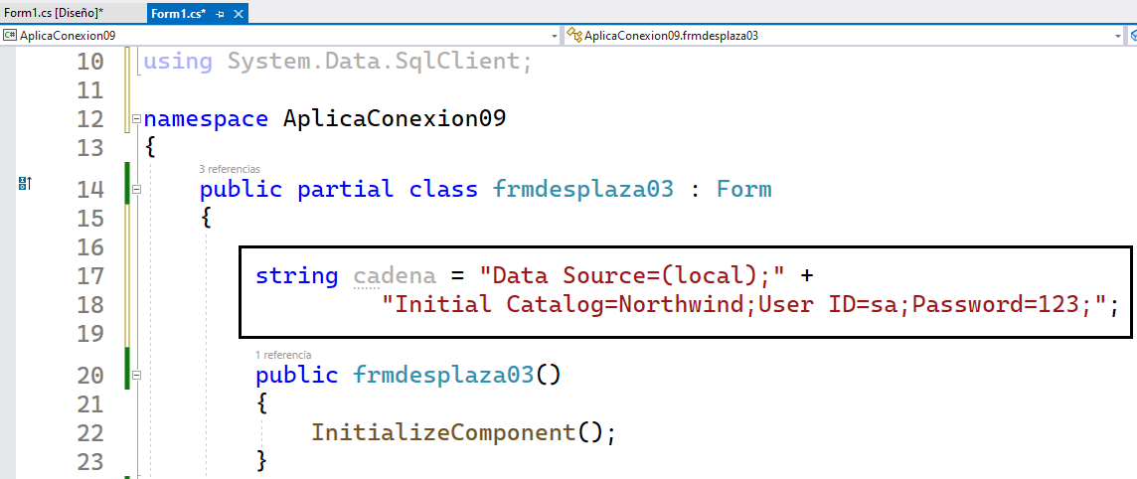
Se declara una variable cadena de tipo string, la cual contiene la cadena de conexión a la base de datos: Northwind

Slide 20
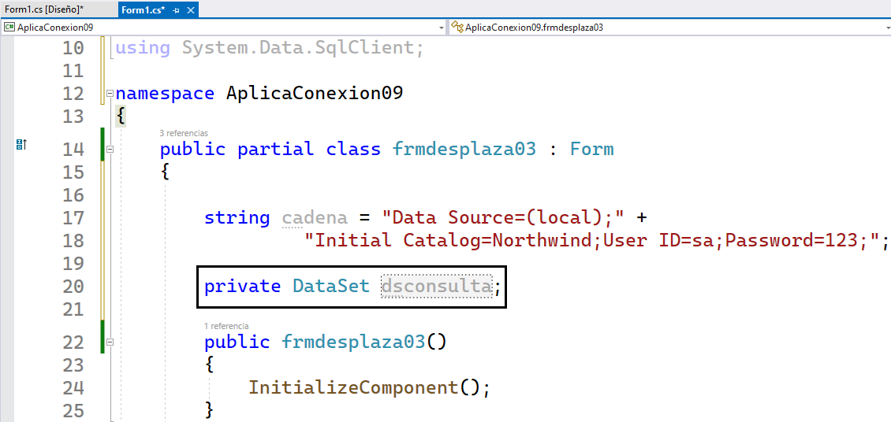
Se declara un objeto: dsconsulta de tipo: DataSet

Slide 21
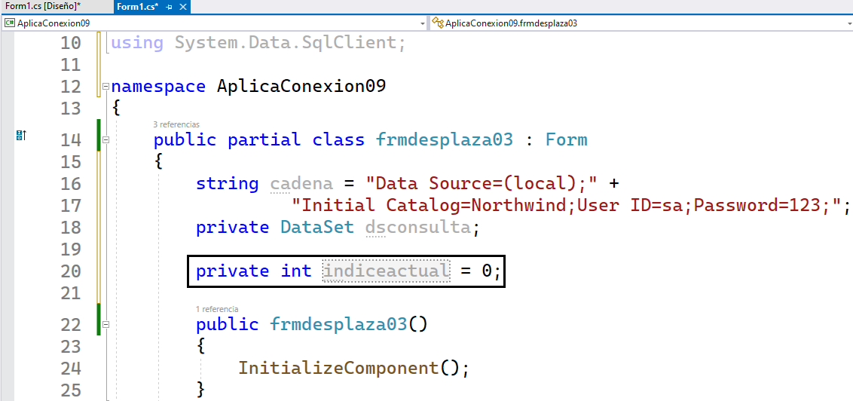
Se declara una variable: indiceactual de tipo entero, para obtener el índice actual de los datos.

Slide 22

El símbolo @ antes de una cadena en C# se llama "cadena literal verbatim". Cuando se usa un literal verbatim, la cadena se interpreta de manera especial por el compilador y puede ser útil en varias situaciones, como al escribir consultas SQL largas o al trabajar con rutas de archivos.
En el contexto de la consulta SQL, el uso del símbolo @ como en string query = @" ... “, significa que la cadena literal no interpretará los caracteres de escape normales. Esto es especialmente útil cuando se escribe consultas SQL, ya que las consultas SQL pueden contener muchos caracteres especiales como comillas simples, comas y saltos de línea, que pueden complicar la escritura de la consulta de manera legible.

Slide 23
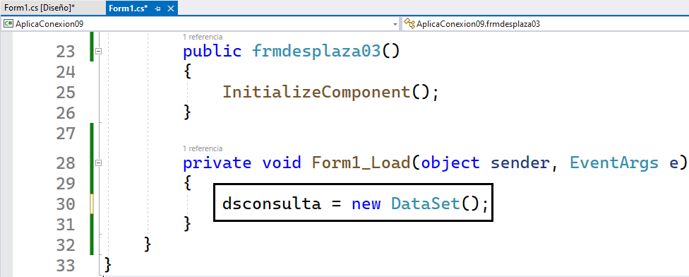
En el evento: Load, del formulario
Se crea un objeto dsconsulta de tipo DataSet

Slide 24
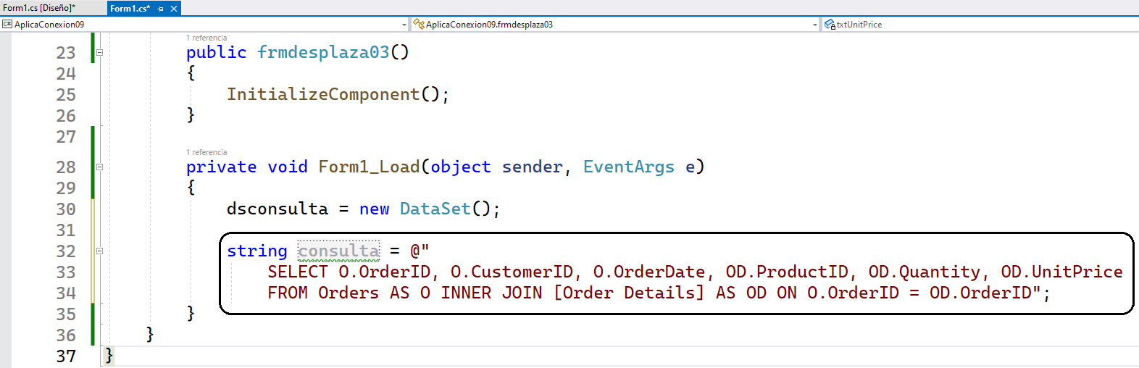
Se declara una variable consulta de tipo string, la cual contiene la sentencia Transact SQL

Slide 25
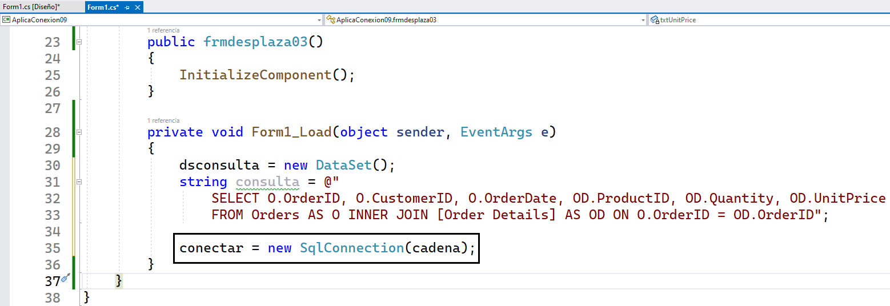
Se crea un objeto: conectar de tipo SqlConnection, contiene como argumento a la variable: cadena, que permite realizar la conexión a la base de datos.

Slide 26
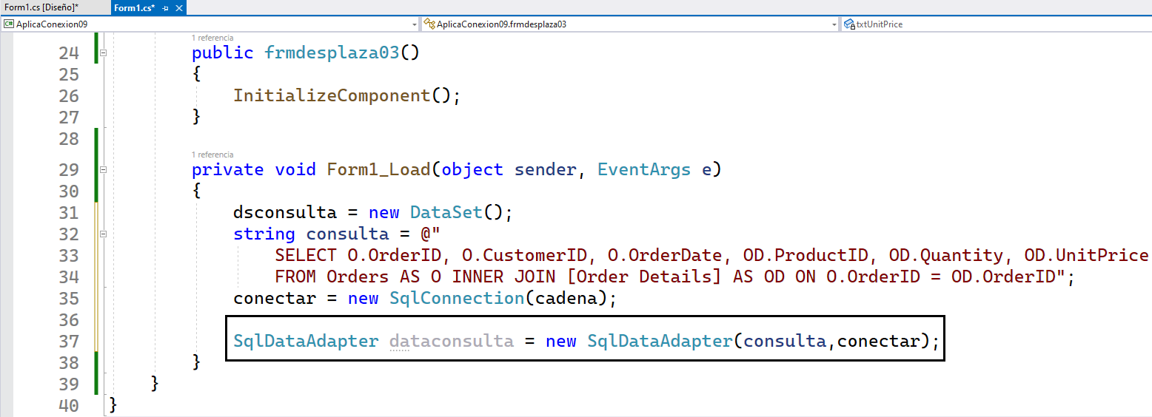
Se crea un objeto: dataconsulta de tipo SqlDataAdapter, tiene como primer argumento a la variable: consulta y como segundo argumento al objeto: conectar.

Slide 27
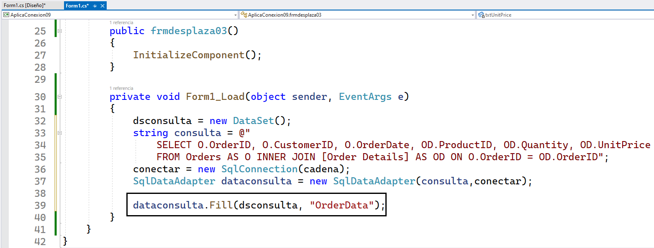
Por medio del método Fill, se obtiene los resultados de la base de datos y los almacena en una tabla llamada: OrderData, que se encuentra dentro del DataSet (dsconsulta).

Slide 28
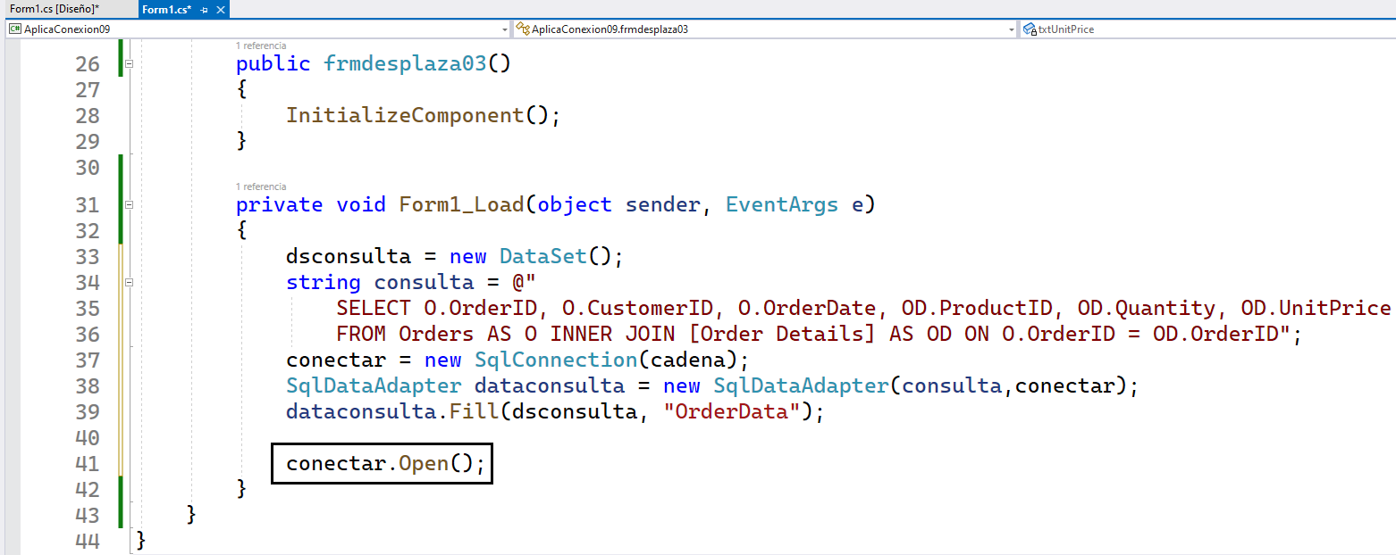
Por medio del método: Open, se abre la conexión a la base de datos

Slide 29
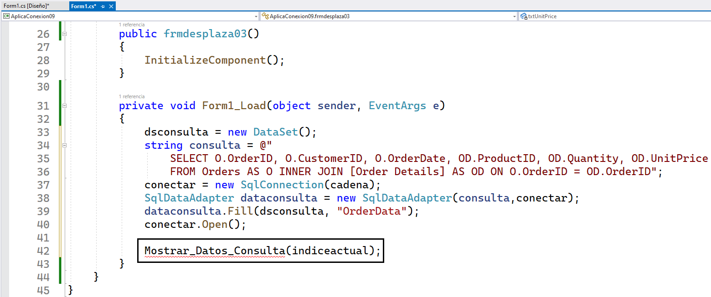
Se utiliza al método: Mostrar_Datos_Consulta, con el valor de la variable: indiceactual, cuyo valor es cero, esto significa que muestra los datos de la primera fila.

Slide 30
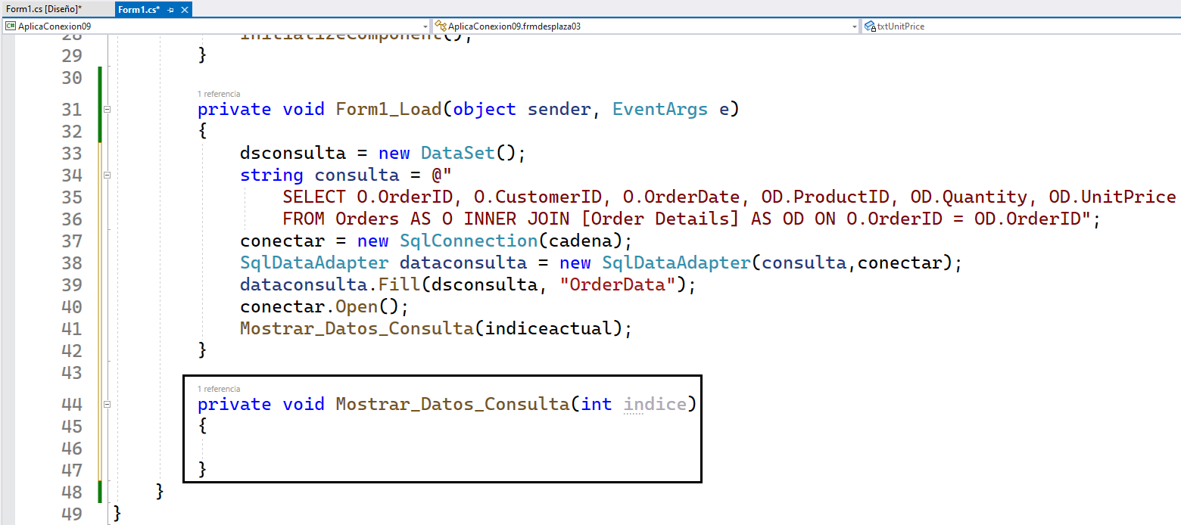
Se crea un método: Mostrar_Datos_Consulta de tipo void, con un parámetro índice de tipo entero.

Slide 31
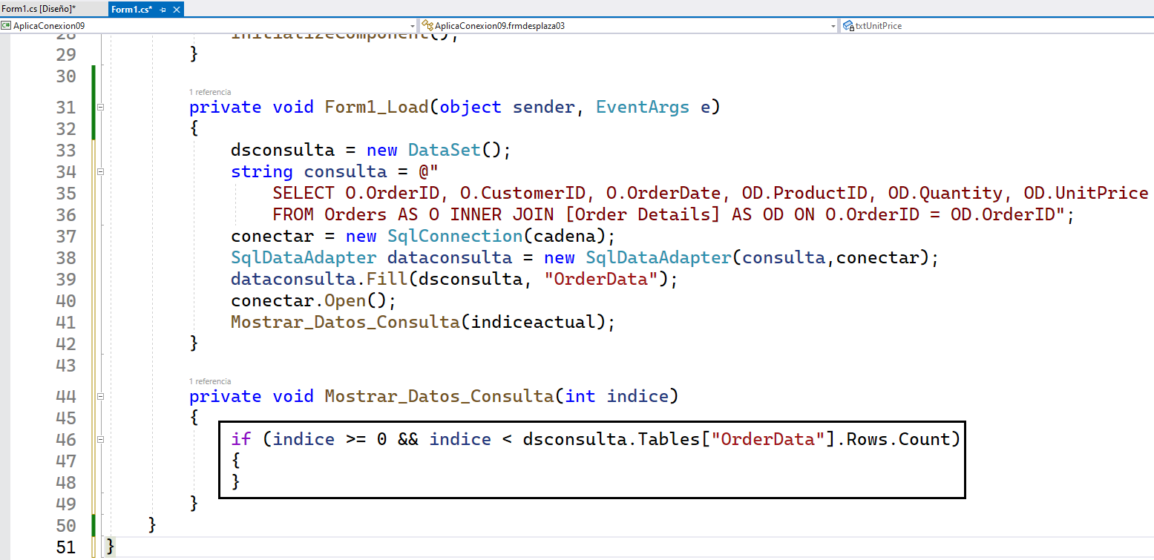
Si la variable indice es mayor o igual a cero y es menor que la cantidad total de filas de la tabla: OrderData, que se encuentra en el DataSet(dsconsulta).
Si ambas condiciones son verdaderas, significa que indice está dentro del rango de los índices de filas válidos de la tabla: OrderData.
El valor de la variable índice no es un valor negativo y que no sea mayor o igual a la cantidad total de filas.

Slide 32
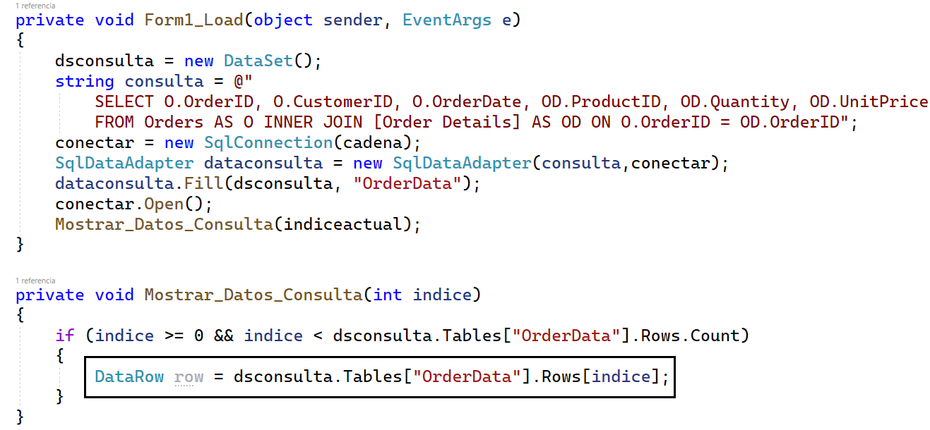
Si cumple la condición, entonces se obtiene la fila actual de la tabla: OrderData, por medio de la variable índice.
Se almacena el valor de la fila actual, hacia la variable: row.

Slide 33
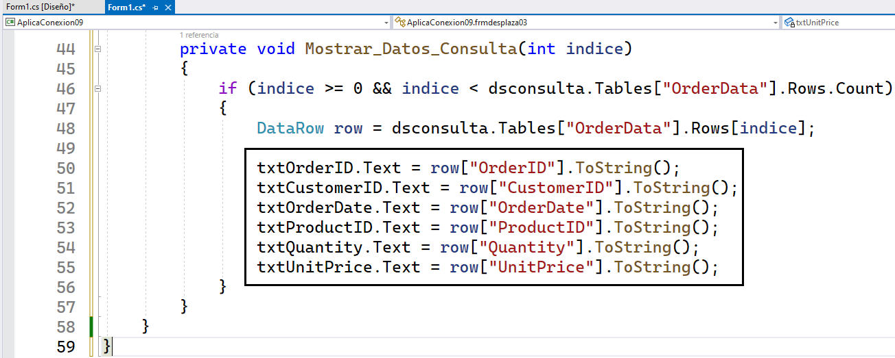
Se asigna el valor de la columna: OrderID, de la fila row al cuadro de texto: txtOrderID.
El método .ToString(), se utiliza para convertir el valor de la columna en una cadena de texto para que pueda ser mostrado en el cuadro de texto y así con los demás es semejante con las demás columnas.

Slide 34

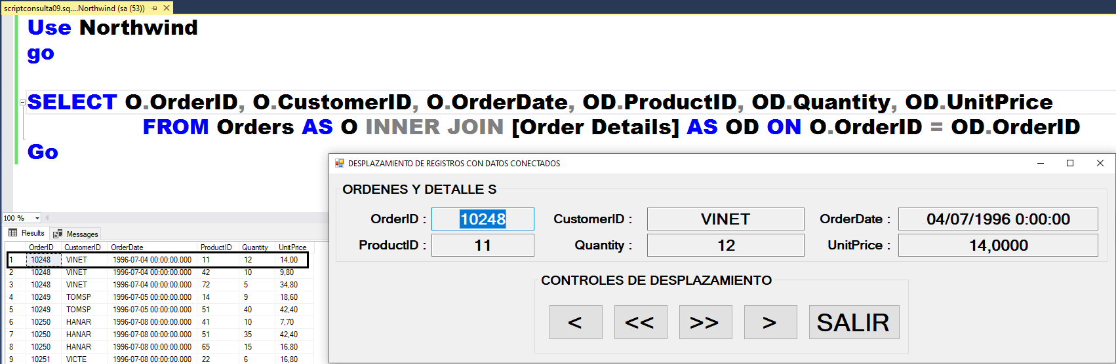
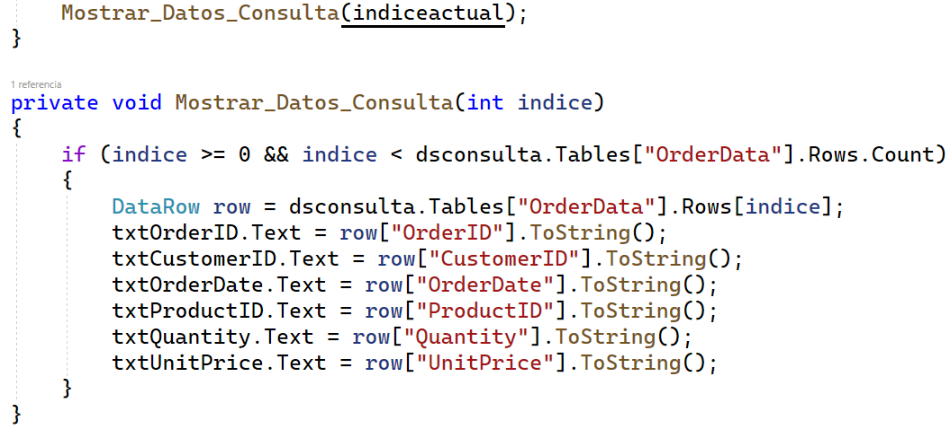
Clic en el botón: Iniciar
El valor de indiceactual es igual a cero y es enviado hacia el parámetro indice del método: Mostrar_Datos_Consulta.
Como el parámetro indice obtiene el valor igual a cero, cuando se ejecuta la aplicación, muestra en los cuadros de textos, los valores de la primera fila de la tabla: OrderData, que se encuentra en el DataSet (dsconsulta).

Slide 35
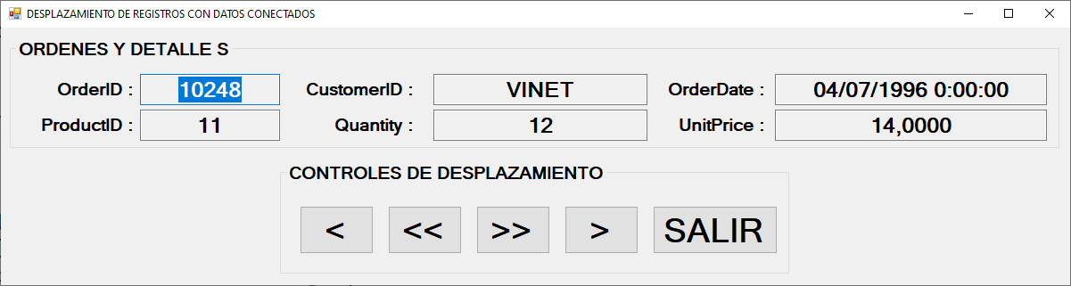
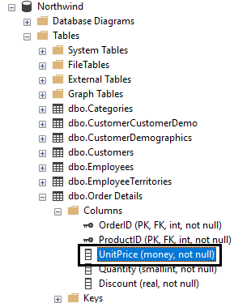
En el cuadro de texto: UnitPrice, el valor, esta con cuatro decimales, se va a redondear a dos decimales
El campo: UnitPrice, se ha creado con un tipo de dato: money

Slide 36
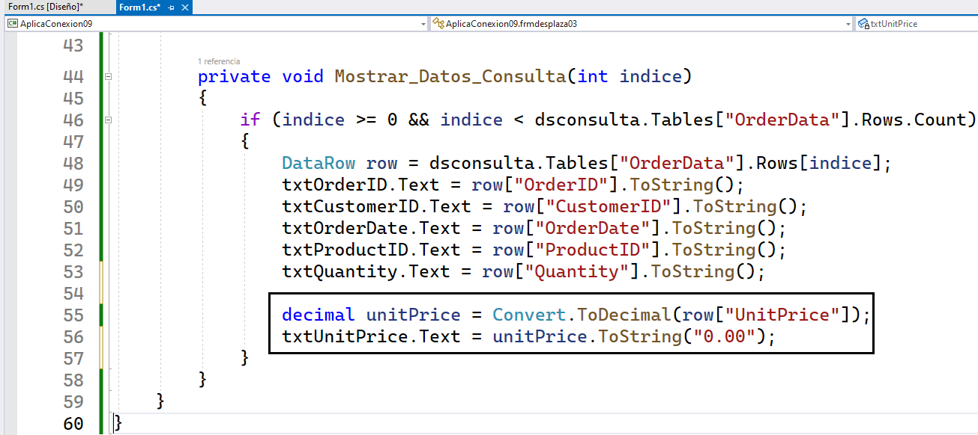
Se convierte a Decimal, el resultado se almacena hacia la variable: unitPrice.
El valor de la variable: unitPrice, se convierte a texto con: ToString, se formatea a dos decimales y se almacena hacia el objeto: txtUnitPrice.

Slide 37

Clic en el botón: Iniciar
Con dos decimales

Slide 38
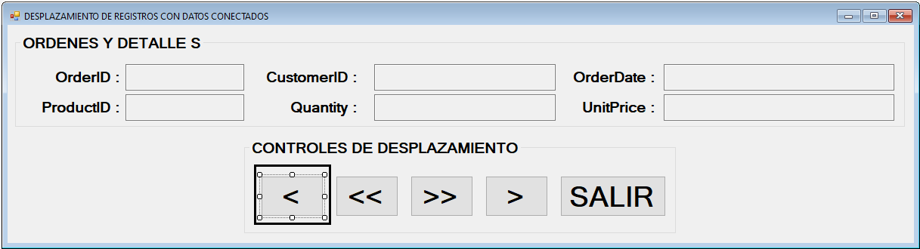
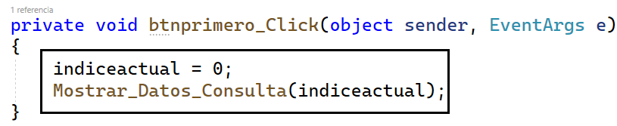
Código del botón: btnprimero
El valor de la variable: indiceactual es igual a cero.
Se invoca al método: Mostrar_Datos_Consulta, cuyo parámetro es el valor de la variable: indiceactual.

Slide 39
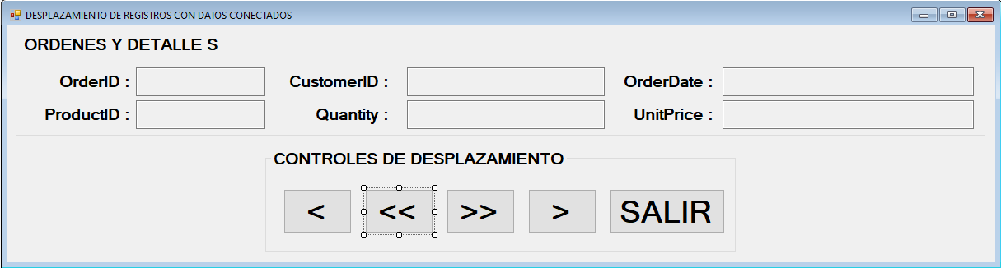
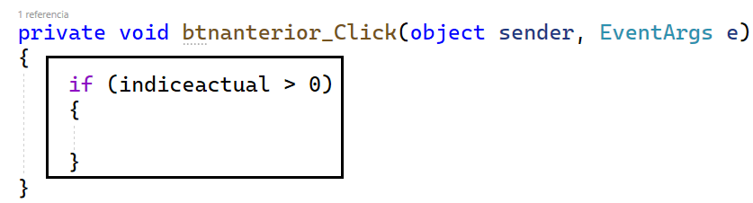
Código del botón: btnanterior
Si el valor de la variable: indiceactual es mayor a cero

Slide 40
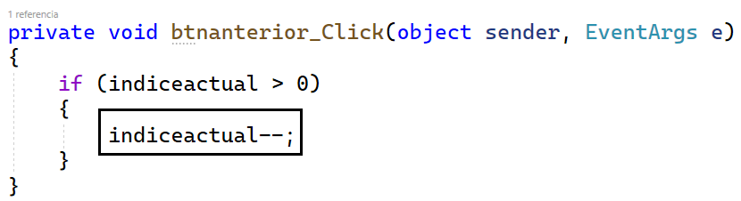
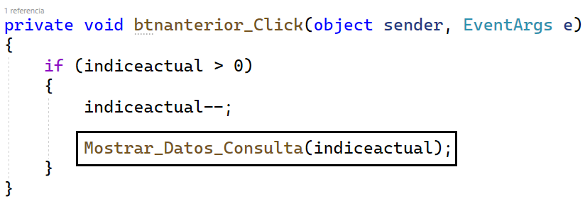
Va a la fila anterior, si no esta en la primera fila
Se muestran los datos de la fila anterior

Slide 41
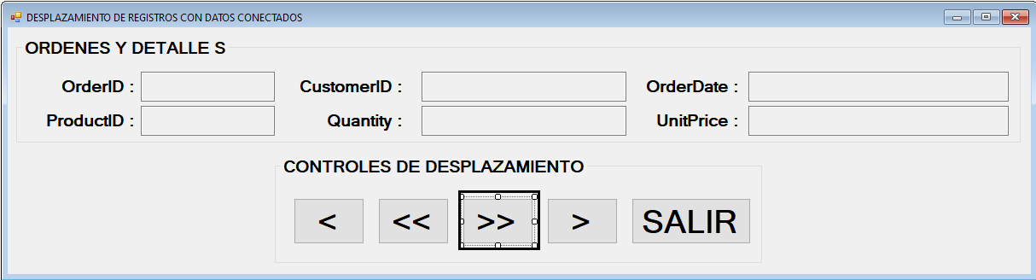
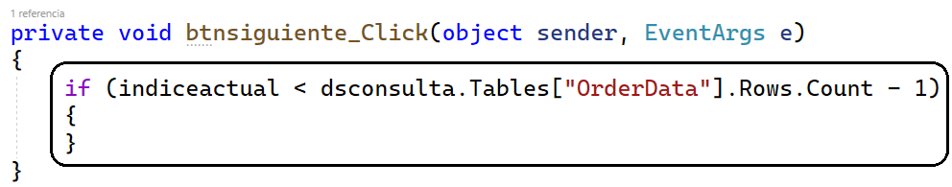
Código del botón: btnsiguiente
Para avanzar a la fila siguiente de la tabla: OrderData, primero se verifica si el valor de la variable indiceactual es menor que el índice de la última fila de la tabla: OrderData : dsconsulta.Tables["OrderData"].Rows.Count – 1.
Si es verdadero, significa que aún hay filas disponibles para avanzar.

Slide 42
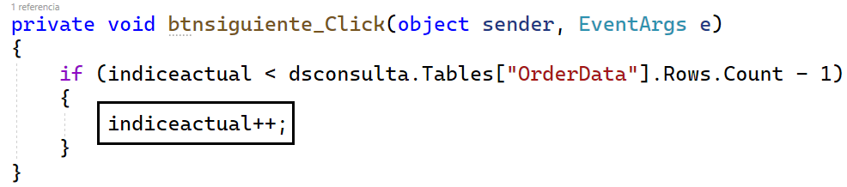
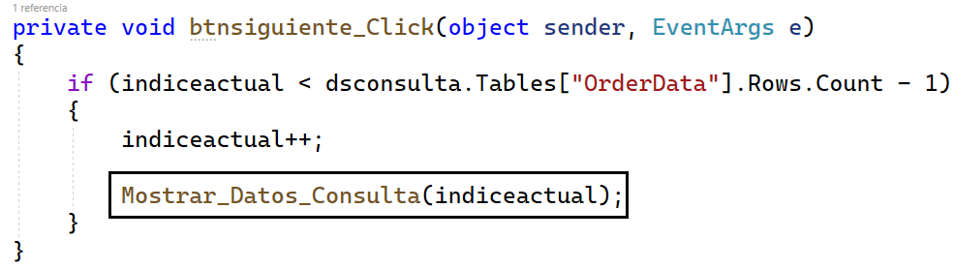
Se Incrementa el valor de la variable: indiceactual para ir a la fila siguiente.
Aumenta el valor de la variable: indiceactual en uno, para que pase a la siguiente fila de la tabla: OrderData.
Muestra los datos de la siguiente fila

Slide 43
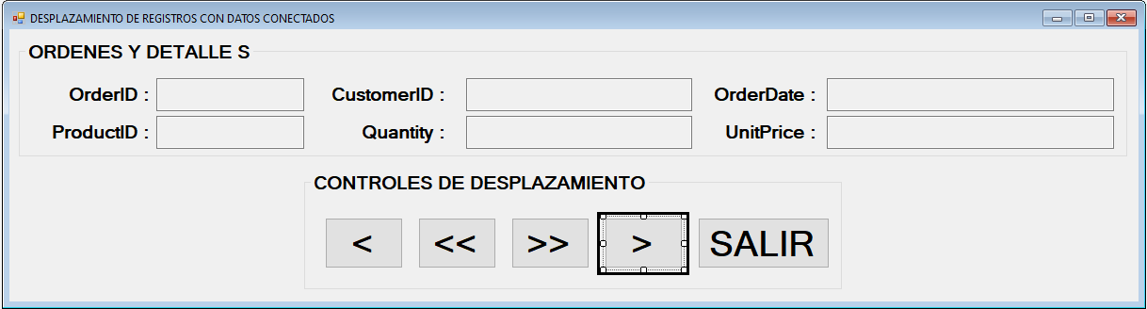
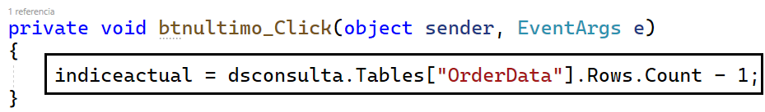
Código del botón: btnultimo
Establece el valor de la variable indiceactual, en el índice de la última fila de la tabla: OrderData

Slide 44
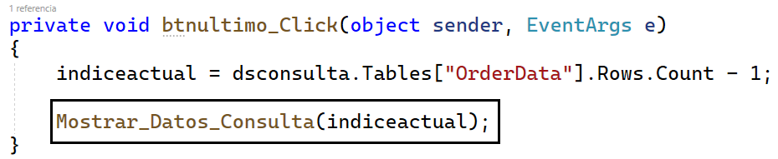

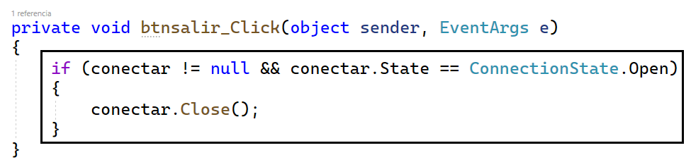
Se muestran los datos de la ultima fila
Código del botón: SALIR
Se Verifica si la conexión está abierta
Si la conexión se encuentra abierta, se cierra por medio del método: Close.

Slide 45
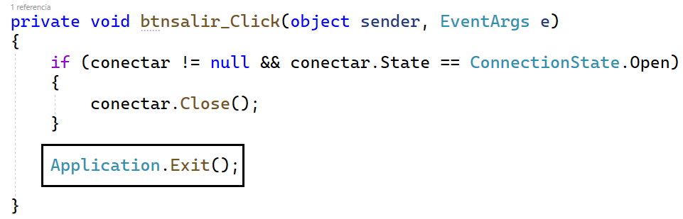
Se cierra la aplicación
Grabar el proyecto

Slide 46
Clic en el botón: Iniciar

Slide 47
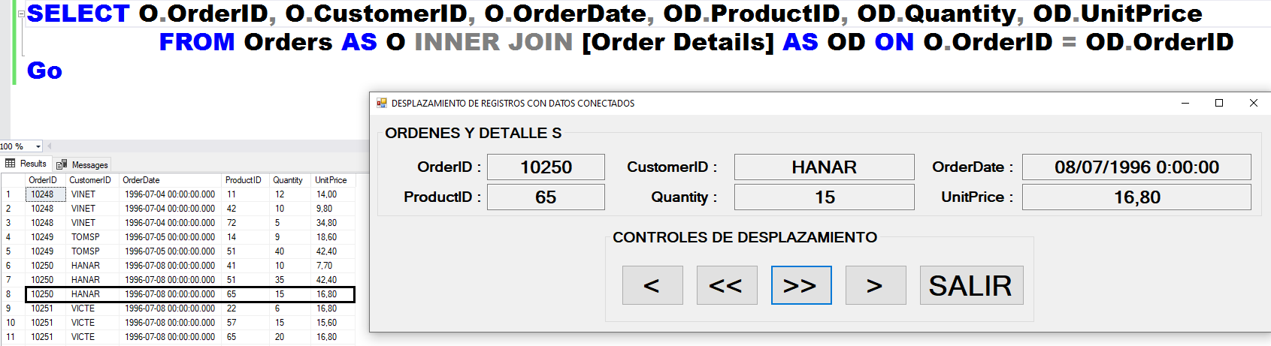

Slide 48
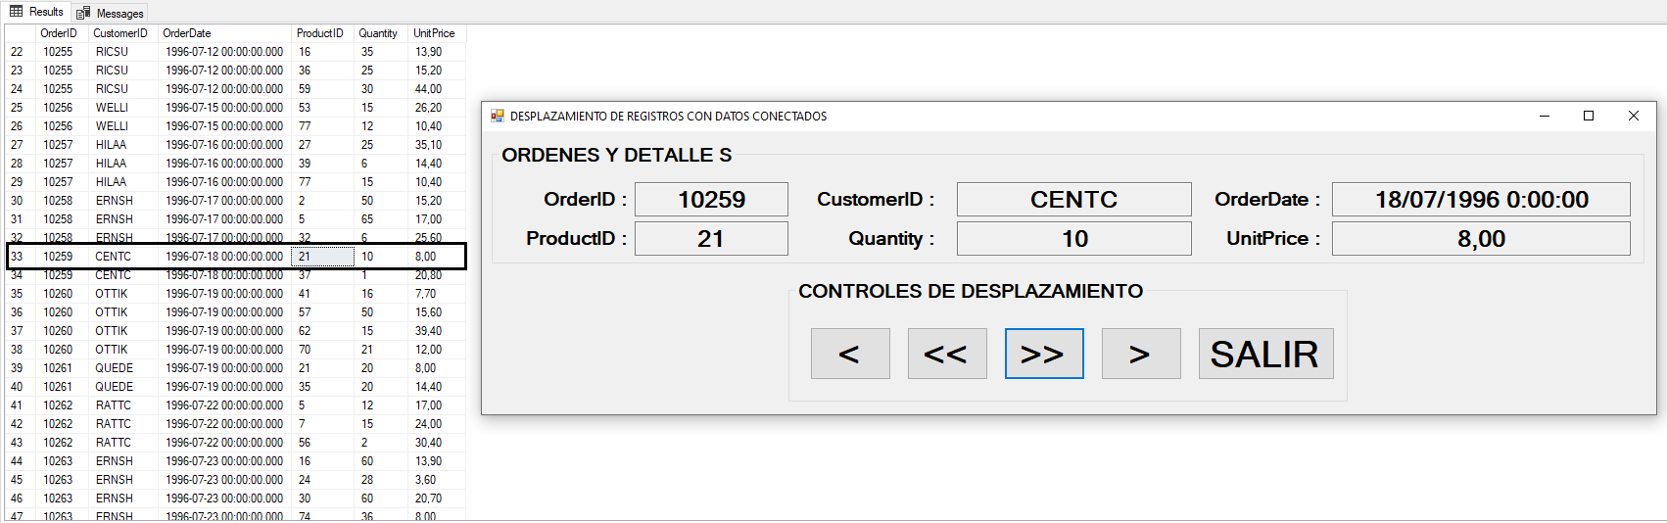

Slide 49


Slide 50


Slide 51
Ejercicio Calificado 01
Crear una aplicación de desplazamiento de registros con dos tablas relacionadas, los campos a mostrar es criterio personal, con datos conectados.

Slide 52
Ejercicio Calificado 02
Crear una aplicación de desplazamiento de registros con tres tablas relacionadas, los campos a mostrar es criterio personal, con datos conectados.

Slide 53
Ejercicio Calificado 03
Crear una aplicación de desplazamiento de registros con cuatro tablas relacionadas, los campos a mostrar es criterio personal, con datos conectados.

